Slide 1
Katecheza 5
Przeżywam radość ze zmartwychwstania Pana Jezusa.
t. 49

Slide 2
Jezus żyje!
Uczniowie Jezusa byli bardzo przestraszeni po Jego śmierci. Zamknęli się w domu i bali się wyjść na zewnątrz. Trzeciego dnia po śmierci Jezusa jedna z kobiet poszła do Jego grobu. Miała na imię Maria Magdalena. Gdy podeszła bliżej, przestraszyła się tym, co zobaczyła. Kamień przy wejściu do grobu był odsunięty. Zajrzała do środka. Grób był pusty. Maria Magdalena zaczęła płakać. Nagle przed wejściem do grobu zobaczyła dwóch aniołów w lśniących szatach. - Dlaczego płaczesz? - zapytał jeden z nich. - Bo ktoś zabrał stąd Jezusa - odpowiedziała Maria Magdalena. - Co się stało? Dlaczego płaczesz? - zapytał ją Ktoś z tyłu. Maria Magdalena odwróciła się. Zobaczyła jakiegoś Mężczyznę. Myślała, że to byt ogrodnik. - Panie, powiedz mi, czy ty zabrałeś Jezusa z grobu? Wtedy Nieznajomy zawołał: - Mario! Maria Magdalena od razu poznała ten Głos. To nie był ogrodnik. To był sam Jezus! - Mario, idź i powiedz moim uczniom, że Ja żyję -powiedział Jezus do Marii. Maria pobiegła do uczniów tak szybko jak tylko mogła. - Jezus żyje! - krzyknęła radośnie -Widziałam Go na własne oczy!

Slide 3
Odpowiedz ustnie na pytania do tekstu: Jezus żyje!
Kto poszedł do grobu Pana Jezusa?
2. Kogo zobaczyła kobieta przy grobie?
3. Dlaczego kobieta płakała?
4. Kto stał za kobietą?
5. Do kogo pobiegła Maria?
6. Jaką wiadomość przekazała uczniom?

Slide 4
W niedzielę trzy kobiety poszły obejrzeć grób, w którym leżał Jezus. Nagle nastąpiło wielkie trzęsienie ziemi. Obok grobu pojawił się anioł, w lśniących szatach. Odsunął kamień od grobu. Strażnicy bardzo przestraszyli się. Anioł powiedział kobietom, że Jezus zmartwychwstał. Tzn. żyje i nie ma Go już w grobie. Powiedział, aby opowiedziały o tym apostołom.

Slide 5
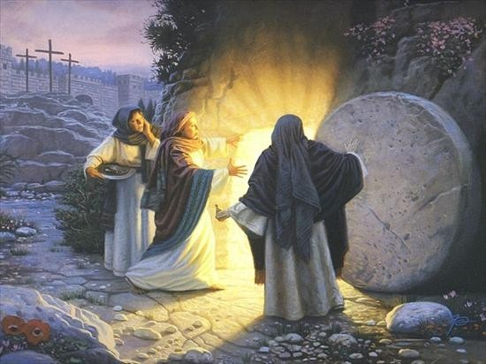

Slide 6
„Wy się nie bójcie! Gdyż wiem, że szukacie Jezusa ukrzyżowanego. Nie ma Go tu, bo zmartwychwstał, jak powiedział. A idźcie szybko i powiedzcie jego uczniom: powstał z martwych i oto udaje się przed wami do Galilei”.

Slide 7
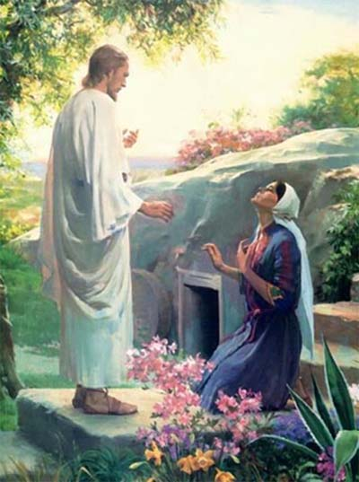

Slide 8
Wielkanoc to najważniejsze święto w całym roku, gdyż Jezus powstał z grobu, zmartwychwstał.

Slide 9
PASCHAŁ
duża woskowa świeca (z wosku pszczelego), którą zapala się w Wigilię Paschalną i ustawia w centrum prezbiterium lub obok ambony na czas Okresu wielkanocnego. Jest symbolem zmartwychwstałego Jezusa Chrystusa.

Slide 10
ZADANIE:
Polecenie w katechizmie – str. 121; narysuj paschał, łącząc kropki. Wpisz literę w odpowiednią kratkę, a dowiesz się, jakie słowo wyraża radość ze Zmartwychwstania Pana Jezusa.

Slide 11
RYMOWANKA
Alleluja!, Alleluja!
Jezus żyje! powiem i ja.
Alleluja!, Alleluja!
zobaczę Go i ja.

